Slide 1
中文情感分类算法实验
语言信息处理课程考核
小组成员：蒋浩浩 卢丽华 聂卉 薛景

Slide 2
1 第一部分
背景知识介绍

Slide 3
一、背景知识介绍
海量文本信息的涌现
互联网技术的发展
被动的信息接受者转变为主动创作者
互联网信息的重要性
为个人、企业、政府提供重要的决策依据
文本情感分类技术（中文、英文或其他语种）
快速高效的区分并获取特定的主客观信息
带有情感色彩的数据的情感类别划分
自然语言处理与信息检索领域的热点问题

Slide 4
2 第二部分
相关基础理论知识

Slide 5
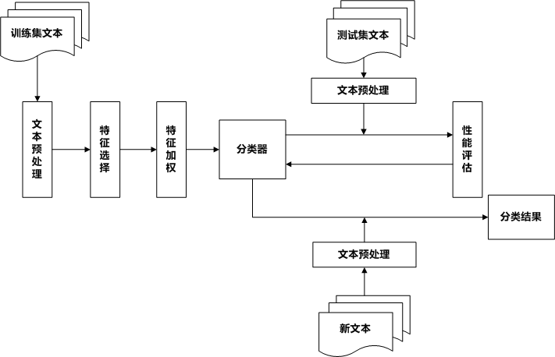
二、相关基础理论知识
中 文 文 本 情 感 分 类 框 架 图

Slide 6
二、相关基础理论知识
中文文本预处理技术
中文分词处理
停用词（Stopword）处理
文本表示模型
布尔模型（BM）
向量空间模型（VSM）
特征选择
文档频率（DF）
信息增益（IG）
卡方统计量（CHI）

Slide 7
二、相关基础理论知识
特征加权
布尔权重
词频权重（TF）
TFIDF权重
分类方法
朴素贝叶斯分类方法
支持向量机（SVM）分类方法
K近邻（KNN）分类方法

Slide 8
二、相关基础理论知识
分类效果评价标准
类别 | 实际属于A类的文本数 | 实际不属于A类的文本数
判别为A类的文本数 | a | b
判别不为A类的文本数 | c | d
查准率是指分类器判别为A类别的文本数与属于A类别的文本数的比值。
查全率是指属于A类别的文本数与分类器判别为A类别的文本数的比值。
查准率：
查全率：

Slide 9
3 第三部分
实验方法与内容

Slide 10
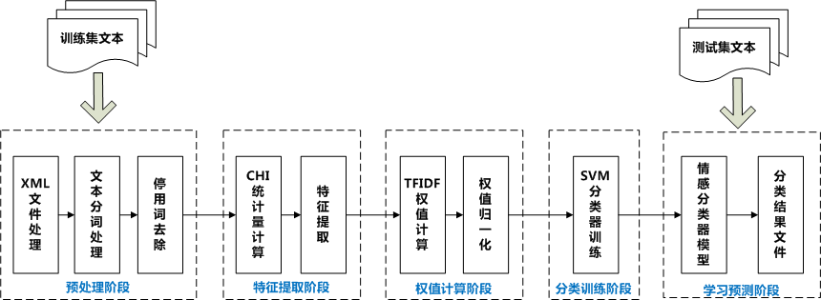
三、实验方法与内容
实验算法整体框架图

Slide 11
三、实验方法与内容
实验步骤
第一步：将训练文本数据文件作为XML文件处理，提取评论文本数据信息；
第二步：对评论文本数据进行中文分词处理与停用词去除处理，并统计词频；
第三步：结合预处理结果、词频信息以及情感标签，使用CHI方法进行特征选择；
第四步：对评论文本进行特征权值计算并归一化权值，使用VSM模型表示文本；
第五步：结合归一化后的特征权值向量，利用支持向量机分类器进行分类器训练；
第五步：对测试文本进行情感分类的学习预测。
实验的主要内容
特征数量的大小对情感分类结果的影响
布尔权值、TF权值和TFIDF权值三种不同计算方法对情感分类结果的影响
SVM分类器对于不同类型文本数据的分类效果

Slide 12
4 第四部分
实验结果与分析

Slide 13
四、实验结果与分析
整个实验的相关算法利用C++在Windows平台下完成，使用ICTCLAS中文分词开源程序、LibSVM以及开源的XML文件处理程序Markup完成。
实验使用的数据集分为三类，分别为book、dvd和music三类评论文本数据。三类数据集的情况如下图所示：

Slide 14
四、实验结果与分析
特征数量的大小对情感分类结果的影响
实验对book类别训练集进行测试，分别使用预处理处理后得到的特征集合的10%，15%与20%作为选取的特征。文本的特征权值计算使用TFIDF方法，使用SVM分类器进行训练集的分类训练。在不同特征数量的情况下，训练集的最优分类率如下图所示：

Slide 15
四、实验结果与分析
布尔权值、TF权值和TFIDF权值三种不同计算方法对情感分类结果的影响
实验对book类别训练集进行测试，分别使用预处理处理后得到的特征集合的10%作为选取的特征，文本的特征权值计算分别使用布尔方法、TF方法和TFIDF方法，使用SVM分类器进行训练集的分类训练。在不同权值计算方法的情况下，训练集的最优分类率如下图所示：

Slide 16
四、实验结果与分析
SVM分类器对于不同类型文本数据的分类效果
实验分别对book类别、dvd类别和music类别训练集进行测试，分别使用预处理处理后得到的特征集合的10%作为选取的特征，文本的特征权值计算使用TFIDF方法，使用SVM分类器进行训练集的分类训练。在不同类型数据情况下，训练集的最优分类率如下图所示：

Slide 17
5 第五部分
总结

Slide 18
五、总结
从整个实验结果来看，TFIDF权值计算相较于其他两种更有利于文本的情感分类。SVM分类器作为文本情感分类器对于不同类型的文本数据，其分类效果不同。但总体上取得了较好的效果，整体来看还有优化改进的可能！
谢谢！

